Slide 1

Security-Java EE

Slide 2
Security
Login module
Constraint
Login config
Realm
Method
Form login config

Slide 3
Mit akarunk védeni?
Jellemzően erőforrásokat
XML
JAVA
<security-constraint>
<web-resource-collection>
<url-pattern>
@ServletSecurity,

Slide 4
Milyen hívásoktól?
Http Method
XML
JAVA
<security-constraint>
<web-resource-collection>
<http-method>
@ServletSecurity, @HttpMethodConstraint

Slide 5
Kiknek engedélyezzük?
Role
XML
Java
<security-role>
<role-name>admin</role-name>
</security-role>
@DeclareRoles({"ADMIN", "USER"}

Slide 6
Kiknek engedélyezzük?
Auth constraint
XML
JAVA
<security-constraint>
<web-resource-collection>
<auth-constraint>
<role-name>
@ServletSecurity, @HttpConstraint

Slide 7
Hogyan garantáljuk a felhasználó adatainak biztonságát?
User data constraint
XML
JAVA
<security-constraint>
<web-resource-collection>
<user-data-constraint>
@ServletSecurity, @HttpConstraint

Slide 8
Hogyan garantáljuk a felhasználó adatainak biztonságát?
NONE: sehogy
INTEGRAL: nem módosítható az adatforgalom
CONFIDENTIAL: nem is hallgatható le az adatforgalom
SSL:
Biztosítja a biztonságos kommunikációt

Slide 9
Hogyan autentikáljunk?
HTTP Basic
egyszerű, olcsó
minden browser támogatja
nem titkosított (Base64!)
nem szabható testre
a legtöbb böngészőben nincs lehetőség kijelentkezésre

Slide 10
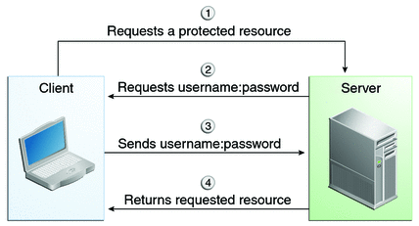
HTTP Basic

Slide 11
Hogyan autentikáljunk?
HTTP Digest
egyszerű, olcsó
a legtöbb browser támogatja
titkosított (hash)
nem szabható testre
a legtöbb böngészőben nincs lehetőség kijelentkezésre

Slide 12
Hogyan autentikáljunk?
CLIENT-CERT
titkosított csatorna (HTTPS)
biztonságos kulcstárolót igényel
költséges

Slide 13
Hogyan autentikáljunk?
FORM
egyedi megvalósítást igényel
teljesen testre szabható
titkosított csatornát igényel

Slide 14
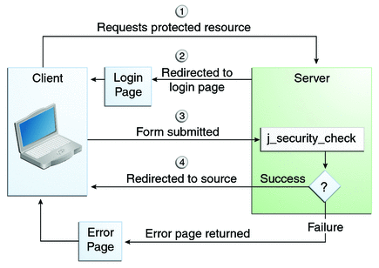
Form based

Slide 15
Form based
<login-config>
<auth-method>FORM</auth-method>
<realm-name>CustomRrealm</realm-name>
<form-login-config>
<form-login-page>/public/login.jsp</form-login-page>
<form-error-page>/public/login.jsp?error=true</form-error-page>
</form-login-config>
</login-config>

Slide 16
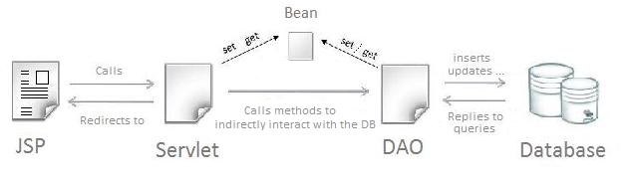
Login module
Saját modul form alapú loginhoz

Slide 17
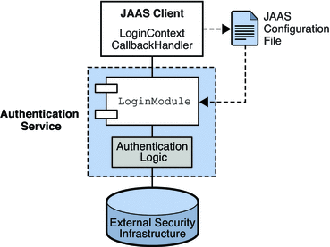
Login service
Szabványok használat

Slide 18
Login module
Saját login modul
JAAS
LoginModule
initialize(Subject, CallbackHandler, Map<String, ?>, Map<String, ?>)
login()
commit()
abort()
logout()

Slide 19
JAAS config File
CustomLoginModule{
hu.neuron.java.login.LoginModule SUFFICIENT debug=true;
hu.neuron.java.login.LoginModule2 SUFFICIENT debug=true;
};

Slide 20
flag
Required
Szükséges, ha nem sikeres tovább megy a folyamat
Requisite
Szükséges, ha nem sikeres vége a folyamatnak
Sufficient
Elegendő, ha sikeres vége a folyamatnak
Optional
Opcionális, ha sikeres tovább megy a folyamat

Slide 21
HttpServletRequest
String getAuthType()
boolean isUserInRole(java.lang.String role)
String getProtocol()
boolean isSecure()
Principle getUserPrinciple()

